Slide 1
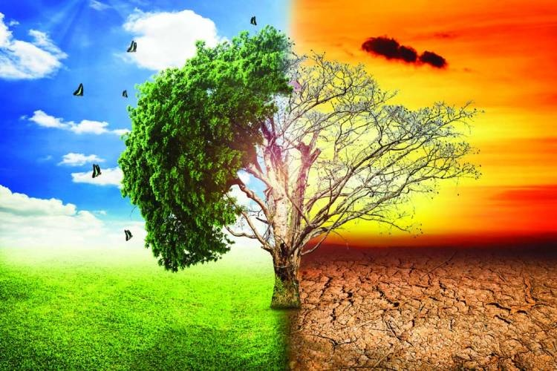
স্বাগতম

Slide 2
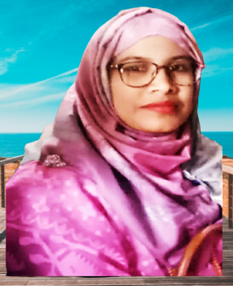
পরিচিতি
চায়না আক্তার
সহকারি শিক্ষক
শোলাপ্রতিমা দাখিল মাদ্রাসা সখিপুর, টাংগাইল।
বাংলাদেশ ও বিশ্বপরিচয়
দাখিল - ৭ম শ্রেণি

Slide 3
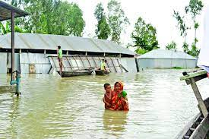
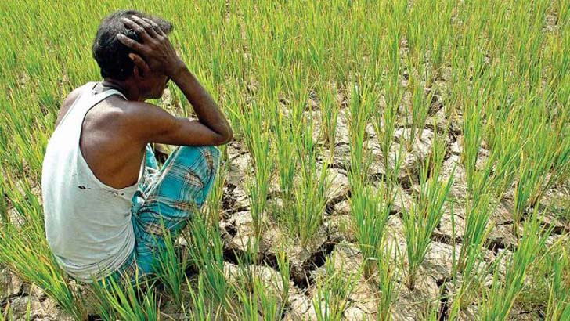
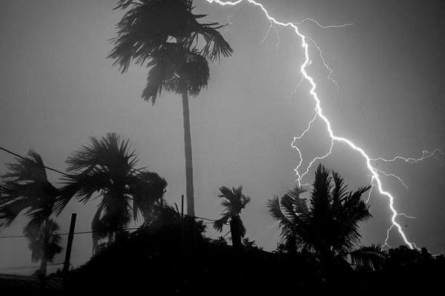
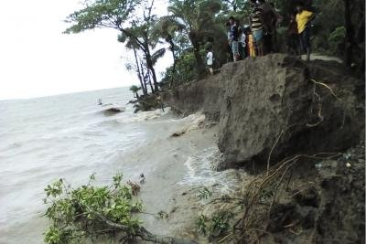
ছবিগুলো লক্ষ কর

Slide 4
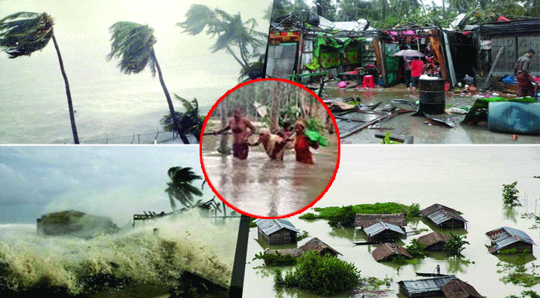
পাঠ শিরোনাম
জলবায়ু পরিবর্তনের ফলে সৃষ্ট দূর্যোগসমূহ, এর প্রভাব এবং করনীয়।
৭ম অধ্যায় , পাঠঃ ৩,৪,৫

Slide 5
শিখনফল
এ পাঠ শেষে শিক্ষার্থীরা ---------
প্রাকৃতিক দূর্যোগসমূহের নাম বলতে পারবে ।
জলবায়ু পরিবর্তনের ফলে সৃষ্ট দূর্যোগের প্রভাব ব্যাখ্যা করতে পারবে।
বাংলাদেশ কি ধরনের হুমকীর মুখে তা বর্ণনা করতে পারবে।
জলবায়ু পরিবর্তন জনিত পরিস্থিতি মোকাবেলায় করণীয় ব্যাখ্যা করতে পারবে।

Slide 6
বন্যা
খড়া
নদীভাঙন
কালবৈশাখী ও টর্নেডো
বজ্রপাত
ঘূর্নিঝড় ও জলোচ্ছ্বাস
জলবায়ু পরিবর্তনের ফলে সৃষ্ট দূর্যোগসমূহ

Slide 7
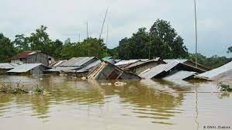
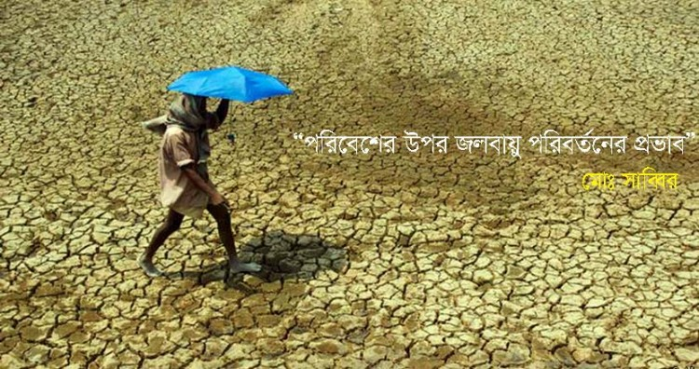
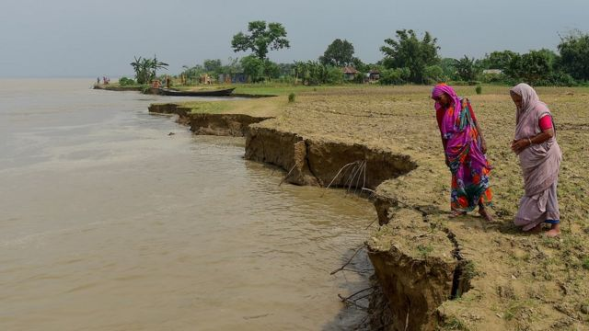
খড়া
বন্যা
নদী ভাঙ্গন

Slide 8
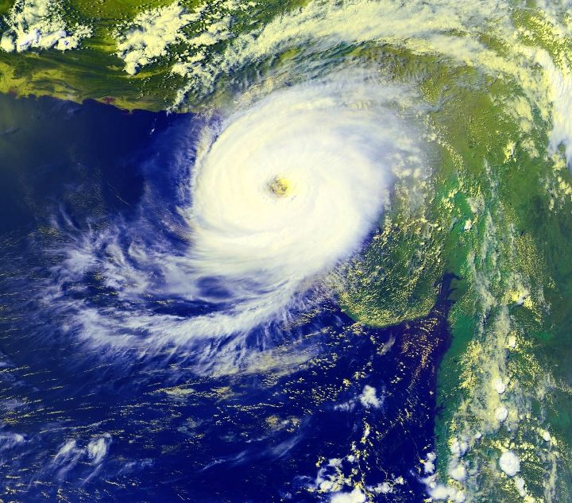
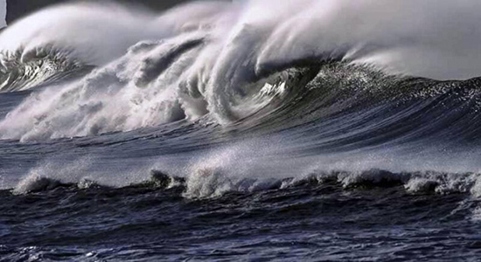
ঘূর্নিঝড়
জলচ্ছ্বাস
কালবৈশাখী

Slide 9
একক কাজ
জলবায়ু পরিবর্তনের ফলে সৃষ্ট তিনটি দূর্যোগের নাম উল্লেখ কর।

Slide 10
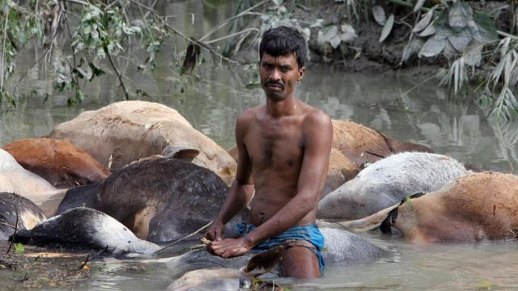
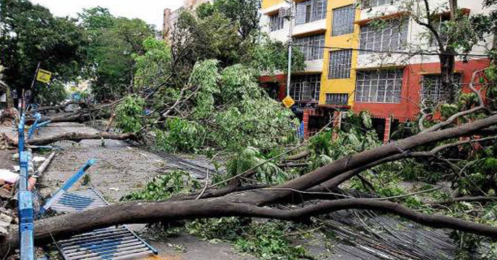
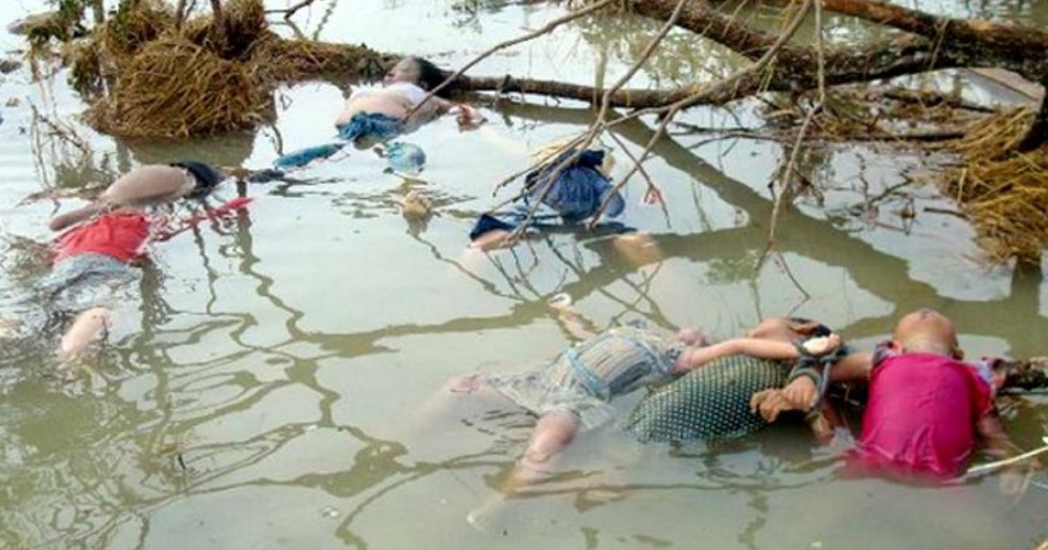
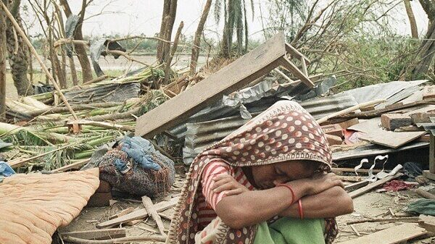
জলবায়ু পরিবর্তনে সূষ্ট দূর্যোগের প্রভাব
গবাদী পশুর প্রানহাণী
গাছপালা উপরে ফেলে
মানুষের প্রানহাণী
ঘড়-বাড়ি উড়িয়ে নিয়ে যায়

Slide 11
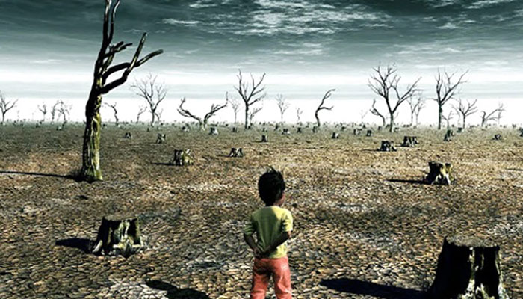
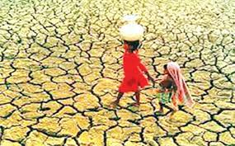
বনভূমি নিঃষেশ হয়ে যাচ্ছে
নিম্নাঞ্চল তলিয়ে যাচ্ছে
শিশু সাস্থ হুমকিতে
শশ্য উতপাদন ব্যাহত

Slide 12
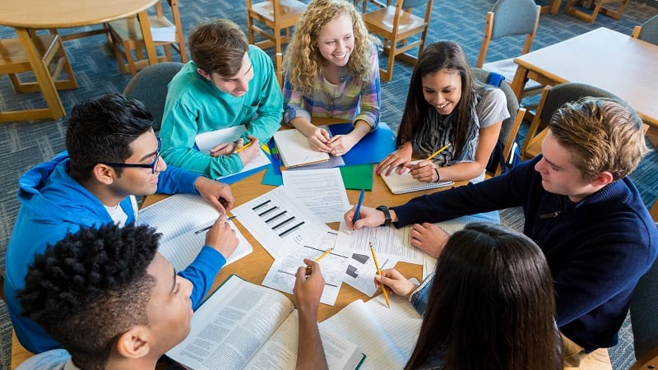
দলীয় কাজ
জলবায়ু পরিবর্তনে বাংলাদেশে সৃষ্ট দূর্যোগের প্রভাব ব্যাখ্যা কর

Slide 13
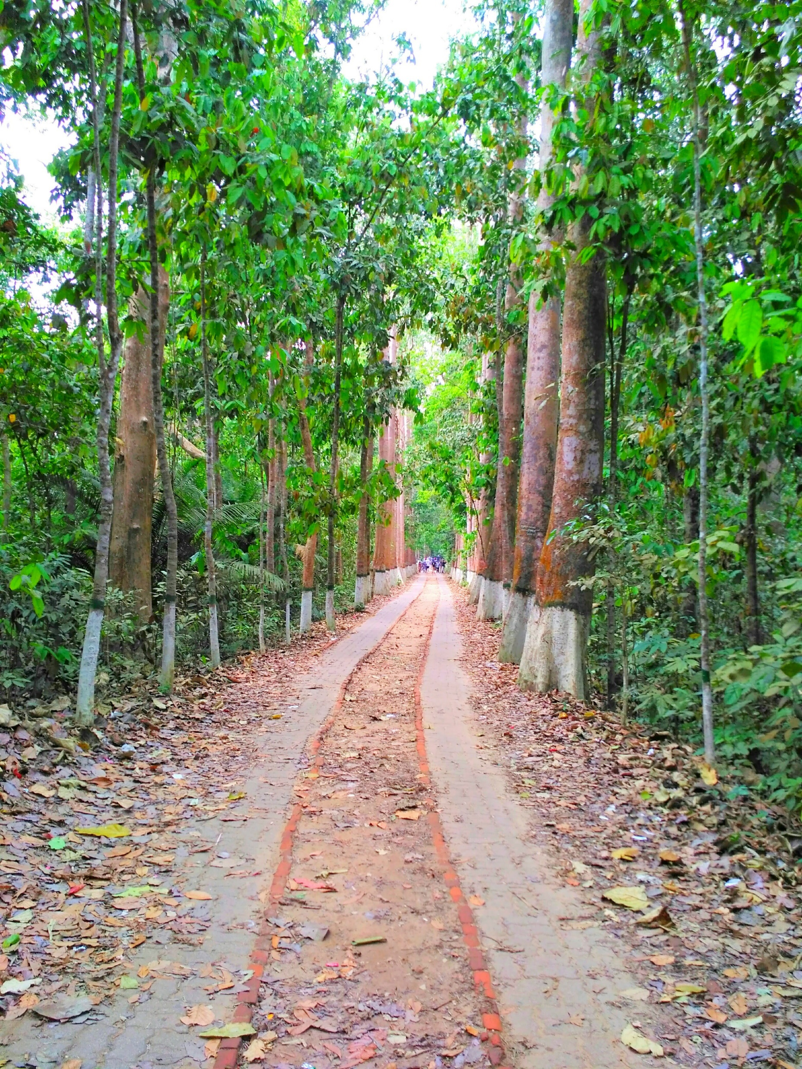
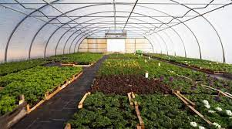
জলবায়ু পরিবর্তনজনিত দূর্যোগ মোকাবেলায় করণীয়
ঘূর্ণীঝড়, টর্নেডো, কালবেশাখী ঝড় মোকাবেলায় করণীয়ঃ
আবহাওয়ার পূর্বাভাস মেনে চলা
বাড়ির আশেপাশে গাছ লাগানো
গ্রীনহাউজ গ্যাস উদ্গীরণ নিয়ন্ত্রন করা

Slide 14
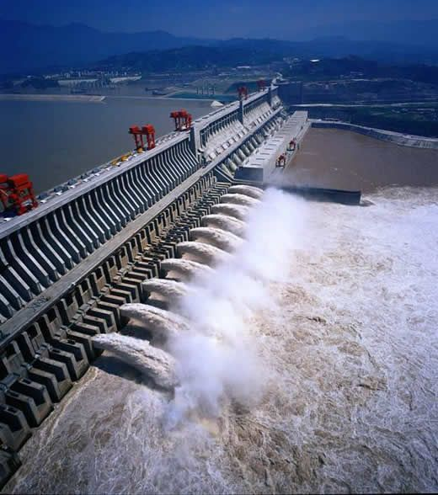
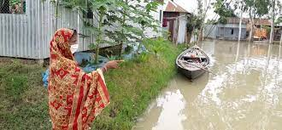
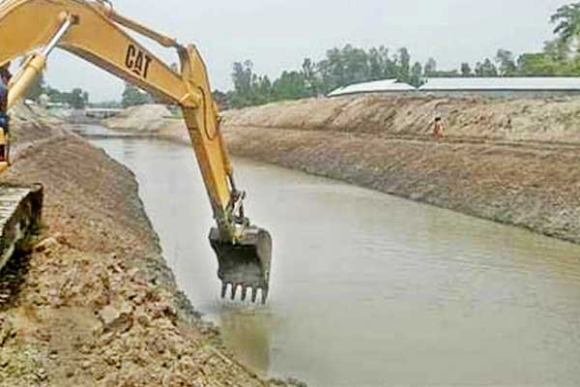
বন্যা পরিস্থিতি মোকাবেলায় করণীয়
বাধ নির্মান করা
ঘড়-বাড়ির ভিটে উচু করা
নদী খননের ব্যাবস্থা করা

Slide 15
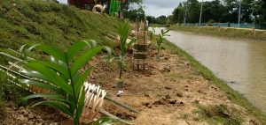
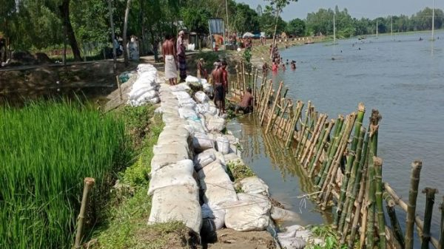
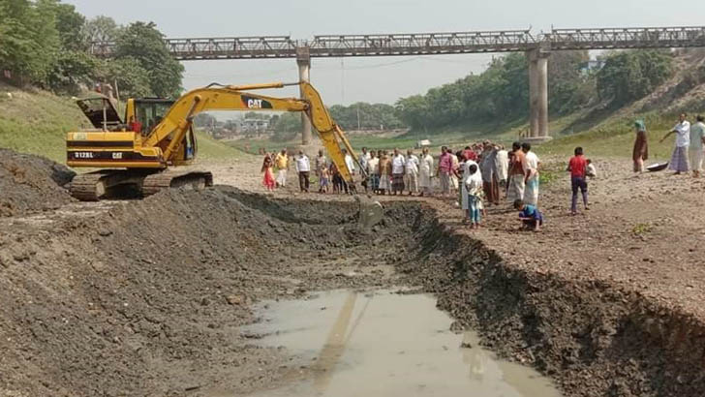
নদী ভাঙন পরিস্থিতি মোকাবেলায় করণীয়
নদীর পাড়ে গাছ লাগানো
নদীর পাড় সংরক্ষণ করা
নিয়মিত নদী খননের ব্যাবস্থা করা

Slide 16
মূল্যায়ণ
বাংলাদেশ কোন অঞ্চলে অবস্থিত?
বাংলাদেশে সাধারণত কোন মৌশুমে নদী ভাঙন দেখা যায়?
কালবৈশাখী কি?
বাংলাদেশে কী কী প্রাকৃতিক দূর্যোগ ঘটে তার তালিকা তৈরি কর ।

Slide 17
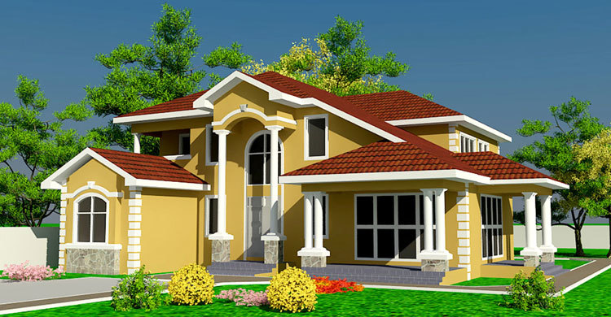
বাড়ির কাজ
বিভিন্ন প্রাকৃতিক দূর্যোগের ক্ষয়ক্ষতি সম্পর্কে একটি প্রতিবেদন তৈরী কর।

Slide 18
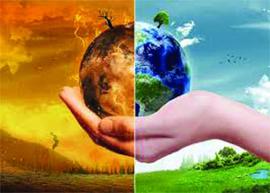
ধন্যবাদ

